Slide 1



사용자의 취향을 제대로
맞춤형 컨텐츠 추천 서비스
CONTENTS
04 경쟁사 분석
01 서비스 기획 이유
05 비즈니스 모델
02 서비스 설명
03 시장 분석
06 성장 계획

Slide 2

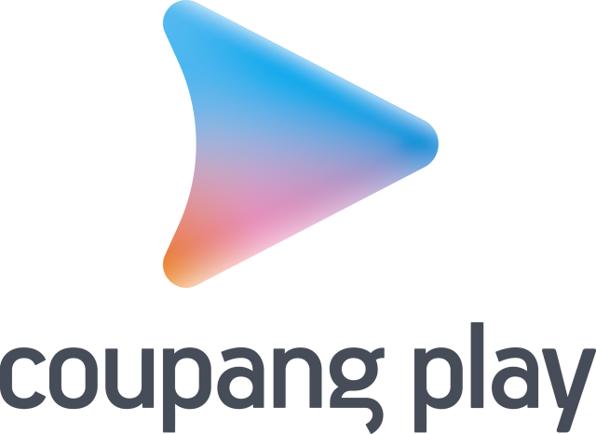




01 서비스 기획 이유
다음 OTT들의 공통점

Slide 3

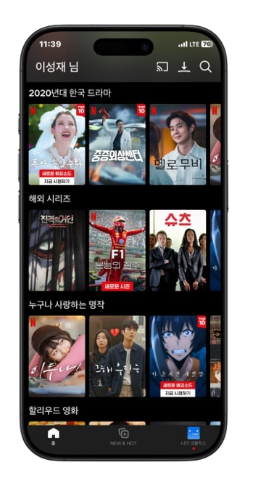
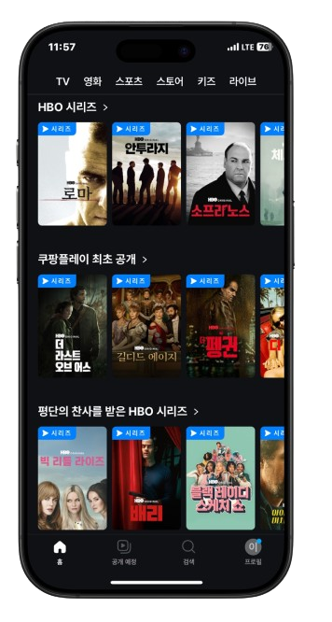
01 서비스 기획 이유
맥락 없는 추천 알고리즘
자사 플랫폼 내
추천 서비스
비인기 시리즈 추천
홍보를 위한 최초 공개
연관성 없는
해외 시리즈 추천
근거가 모호한 추천
근거가 모호한 추천

Slide 4
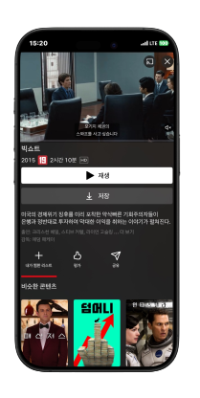
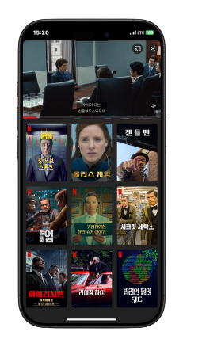
01 서비스 기획 이유
유사 작품의 관련성이 낮음
1개 빼고 모두
관련 없는 영화

Slide 5
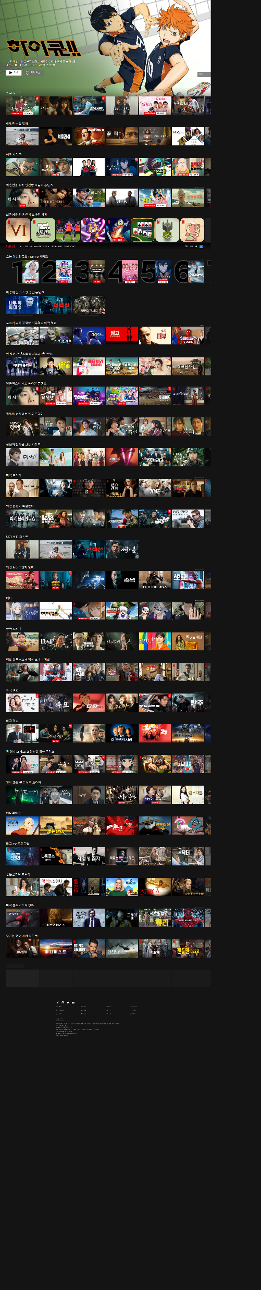
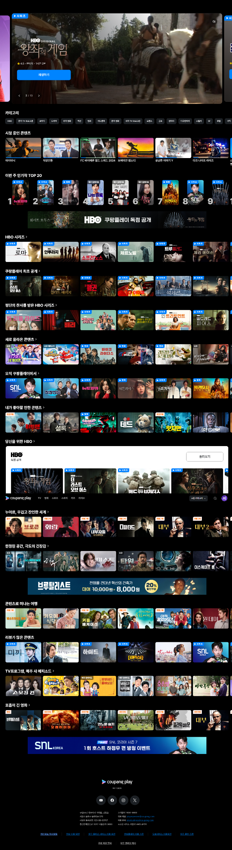
서비스
설명
01 서비스 기획 이유
풍요 속의 빈곤

Slide 6
서비스
설명
01 서비스 기획 이유
설문조사 – 70명 응답
1
2
Q :
Q :
OTT를 자주 사용하시나요?
그럼에도 구독하는 이유는?
A :
52.9%
A :
56.9%
가끔 본다
언젠가는
볼 것 같아서
3
4
Q :
Q :
OTT 서비스에 필요한 개선점
OTT 서비스에 필요한 개선점
A :
40.6%
A :
선택지가 너무 많아
결정하기 어려움
22.7%
취향에 맞는 컨텐츠
더 정교하게 추천

Slide 7


01 서비스 기획 이유
정리
1
문제점
2
문제점
3
문제점
추천 알고리즘
유사 작품의 관련성 미흡
컨텐츠 공급과 수요 불균형
인사이트 도출
추천 알고리즘을 개선하여 선호하는 작품과
연관성이 높은 작품만을 보여준다

Slide 8
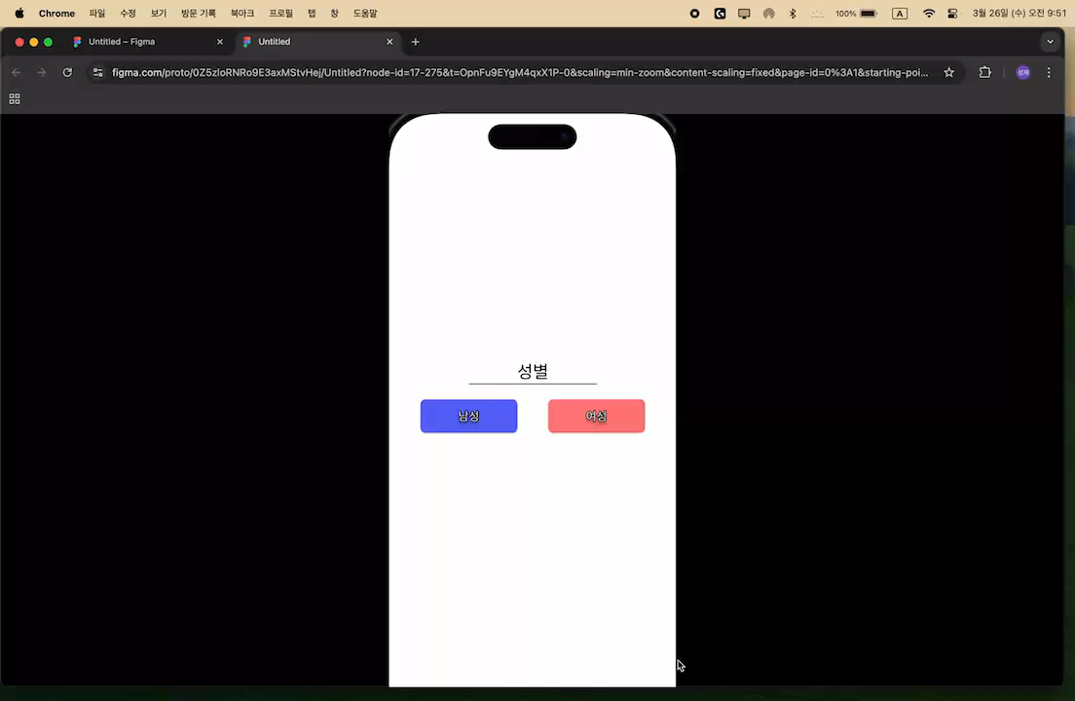
02 서비스 설명
UI 시연

Slide 9
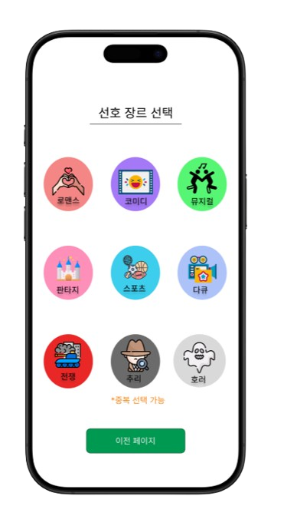
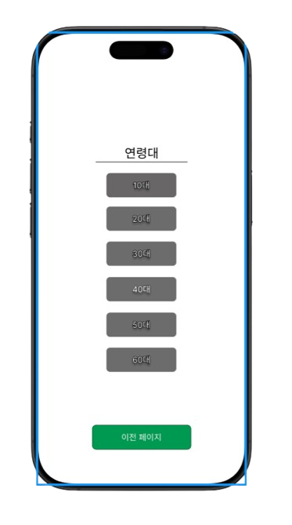
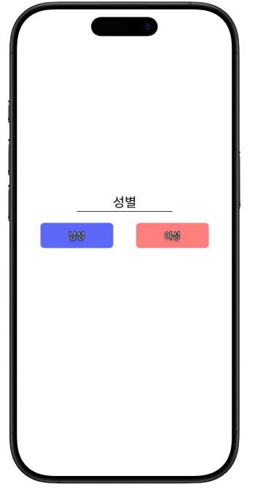
02 서비스 설명
UI 설명

Slide 10
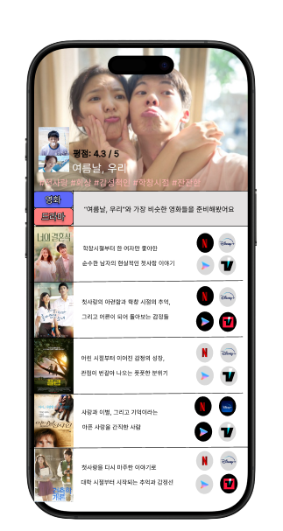
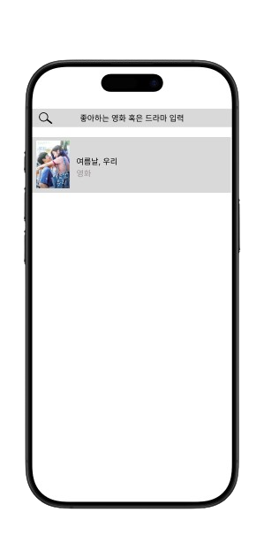
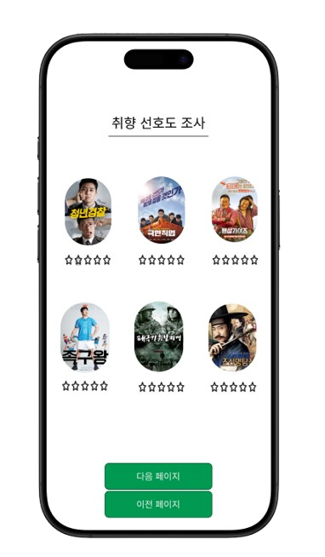
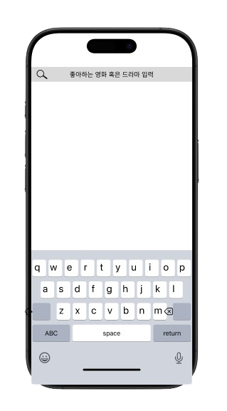
02 서비스 설명
UI 설명

Slide 11
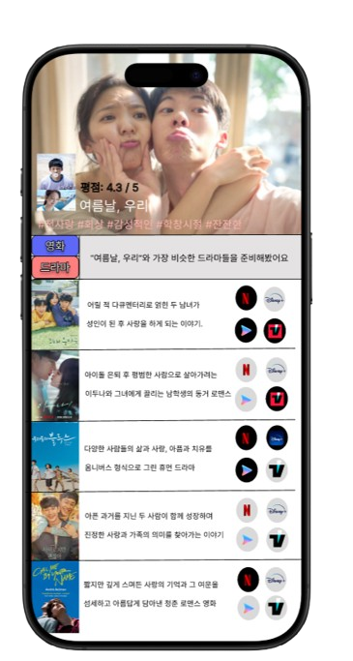

02 서비스 설명
UI 설명
영화 혹은 드라마
선택 가능
해시태그를 통해
작품의 분위기 확인
추천 작품들의
줄거리 2줄 요약
시청 가능한
OTT 플랫폼 확인

Slide 12
03 시장 분석
TAM – SAM - SOM
TAM
Total Addressable Market 전체시장
국내 문화생활 시장
106조 5000억
SAM
Service Addressable Market 유효시장
국내 영화 및 드라마 시장
20조 2176억
`
SOM
Service Obtainable Market 초기시장
국내 OTT 시장
6조 1000억

Slide 13
03 시장 분석
PEST 분석
서비스에 미칠 수 있는 외부 요인
Politics
Economic
Society
Technology
1
2
3
4
정치적 요인
경제적 요인
사회적 요인
기술적 요인
개인정보 보호 규제
소비자 지출 감소
1인 가구 증가
타 플랫폼과 경쟁
컨텐츠 검열
영화관 이용 감소
맞춤형 콘텐츠 선호
사용자 데이터 활용
저작권 문제
구독료 인상
콘텐츠 소비의 개인화
직관적인 UI/UX

Slide 14
03 시장 분석
SWOT 분석
S
SWOT
W
O
분석
T

Slide 15




SWOT 분석
01
Strength 강점
정교한 추천 알고리즘
사용자가 선택한 콘텐츠와 최대한
유사한 작품을 추천해줍니다
Strength
강점
신뢰도가 높은 평가 시스템
단순 평점 기반이 아닌 사용자의
선호도, 작성한 리뷰, 영화의 내용을 최대한 반영
직관적인 UI
사용자들이 최대한 보기 편하도록
불필요한 정보 및 설명 최소화

Slide 16


SWOT 분석
02
Weakness 약점
데이터 확보 필요성
추천 알고리즘 학습을 위한
영화의 정확한 줄거리 내용 확보
Weakness
약점
저작권 문제
영화 포스터, 예고편 등 저작권 있는 자료를
무단 사용 시 법적 이슈 발생 가능성
브랜드 인지도 부족
유사 서비스에 비해 인지도 및 신뢰도가
낮으므로 신규 사용자 유입 한계

Slide 17



SWOT 분석
03
Opportunity 기회
맞춤형 광고 노출
데이터 활용하여 고객
맞춤형 광고 노출 가능
Opportunity기회
다른 분야로 확장 가능성
OTT외에도 도서, 웹툰, 유튜브 등
다른 콘텐츠 분야로 확장 가능성 보유
OTT 플랫폼과 협업
OTT 플랫폼과 협업 가능성

Slide 18



SWOT 분석
04
Threat 위협
경쟁 불가피
OTT 플랫폼 자체 추천 기능
(넷플릭스, 쿠팡플레이)과 경쟁 불가피
Threat
위협
초기 사용자 확보 어려움
데이터 부족으로 추천 정확도
낮을 가능성 있음
방송 시장 침체
이로 인한 수요 감소할 수 있음

Slide 19
서비스
설명
04 경쟁사 분석
키노라이츠,
왓챠피디아
구분 | 키노라이츠 | 왓챠피디아 | 우리 서비스
목적 | OTT 통합 작품 추천 | 콘텐츠 평가 및 추천 | 개인 취향을 반영한 맞춤형 통합 OTT 콘텐츠 추천
핵심 기능 | 1) OTT 통합 차트 제공 2) “신호등” 평점 시스템 | 영화, 드라마, 책, 웹툰 평가 가능 | 입력한 작품과 유사한 작품을 사용자 취향 기반 추천 2) 타 플랫폼 컨텐츠 유무 확인
추천 시스템 | 향후 AI 활용 계획 | 사용자 별점 기반 추천 | 사용자 취향 맞춤 분석
차별점 | OTT 통합 후 플랫폼 별 순위 매김 | 마니아층 타겟팅 전략 | 1) 여러 번의 필터링 작업 2) 시청할 수 있는 OTT 확인 가능
대중적인 평점 순서로 정렬
추천 기능 보다는 정보 나열

Slide 20









서비스
설명
05 비즈니스 모델
비즈니스 모델
1
고객
Customer
3
채널
Channels
2
가치 제안
Value Proposition
6
핵심자원
Key Resources
8
핵심 파트너십
Key Partners
우리가 만들고자 하는
서비스를 이용할 고객
고객에게 가치를 어떤
방식으로 전달할 것인가?
고객이 원하는 것은 무엇이며, 우리는 어떤 차별화된 가치를 제공할 것인가
비즈니스를 운영하는 데 가장
필요한 자원과 자산은?
비즈니스를 성공적으로 운영
하거나 발전시키기 위해 누구
와 전략적 파트너십을 맺어야
하는가?
앱, IPTV
1) OTT 플랫폼
2) 사용자 데이터
1) 본인 취향에 맞는 컨텐츠를 찾는데 어려움을 느낀 사용자
2) OTT 플랫폼에서 시청할 것이 없다고 느낀 사용자
3) 좋아하는 작품과 유사한
작품 찾고 싶은 사용자
개인 취향에 맞는 정교한 추천 알고리즘
1) OTT 플랫폼 사업자
2) 취향 분석 / AI 엔진 기업
ex) 카카오브레인,
SK 텔레콤
3) 한국저작권위원회
4) 콘텐츠 유통사
5) 영화진흥위원회
4
고객관계
Customer Relationships
7
핵심활동
Key Activities
고객과 어떤 관계를 맺고,
어떤 역할을 수행할 것인가
비즈니스를 운영하는 데 가장
중요한 일과 행동은?
OTT플랫폼과 사용자를
연결시켜주는 중개 역할
추천 알고리즘 코드 개발
데이터 확보
5
수익원
Revenue Streams
9
비용구조
Cost Structure
고객에게 가치를 제공한 후,
어떤 방식으로 수익 창출할 것인가
비즈니스를 운영할 때 어떤
비용들이 주된 비용인가?
1) 맞춤형 광고 수익
2) 구독 모델
3) OTT 플랫폼 신규 유입 수수료
1) 클라우드 사용료
2) 데이터 수집 및 라이선스 비용
-저작권 콘텐츠 라이선스
-외부 API 사용료

Slide 21
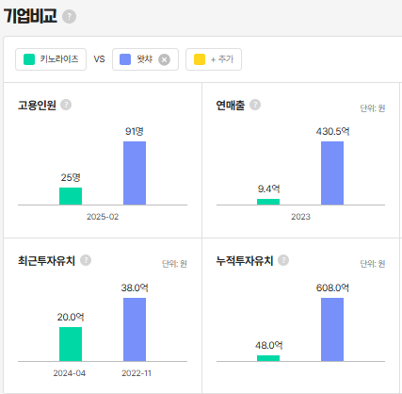
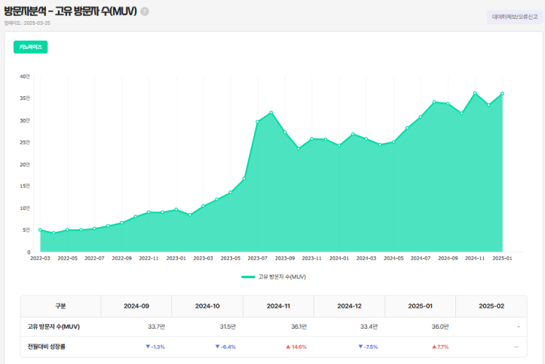
06 성장 계획
기대효과

Slide 22
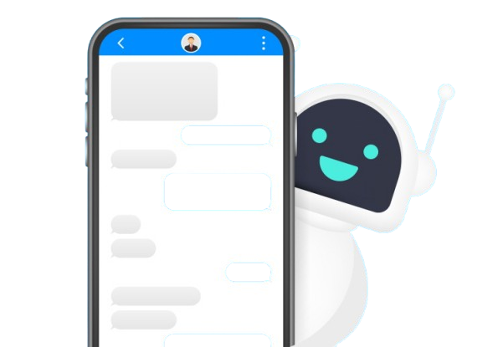
06 성장 계획
추후 계획
인터스텔라랑 분위기가
비슷한 영화 추천해줘
사용자
인터스텔라는 우주, 시간, 인간의 본질, 철학을 다루는 영화에요.
1.그래비티 2.컨택트
3.애드 아스트라 4.프리즈너스
챗봇

